Slide 1
49 yaşında tip2 dm nedeniyle takip edilen erkek hasta kontrole geliyor. 8 yıl öncesinde tanı almış.Yaklaşık 1 yıl önce MI geçirmiş.Öyküsünde HT ve hiperlipidemi mevcut.Şu anda tedavide metformin,ramipril,aspirin,metaprolol ve rosuvastatin kullanıyor.VKİ:32 HbA1C:8.5
Bu hastada efektif kan şekeri kontrolünün yapılması için aşağıdaki ilaçlardan hangisi daha uygundur?
A) Eksenatid
B) Gliklazid
C) Liraglutid
D) Pioglitazon
E) Saxagliptin

Slide 2
49 yaşında tip2 dm nedeniyle takip edilen erkek hasta kontrole geliyor. 8 yıl öncesinde tanı almış.Yaklaşık 1 yıl önce MI geçirmiş.Öyküsünde HT ve hiperlipidemi mevcut.Şu anda tedavide metformin,ramipril,aspirin,metaprolol ve rosuvastatin kullanıyor.VKİ:32 HbA1C:8.5
Bu hastada efektif kan şekeri kontrolünün yapılması için aşağıdaki ilaçlardan hangisi daha uygundur?
A) Eksenatid
B) Gliklazid
C) Liraglutid
D) Pioglitazon
E) Saxagliptin

Slide 3
GLP-1 analogları (liraglutide,exenatide,dulaglutide,lixisenatide,semaglutide) ;
-Sc kullanılırlar.
-Glukoz bağımlı insülin sekresyonunu arttırırlar.
-İştahı azaltırlar.
-Hipoglisemi riski düşüktür.
-Koroner arter hastalığı olanlarda KV olay riskini azaltırlar(LİRAGLUTİD VE SEMAGLUTİD)
-C hc hiperplazisi riski nedeniyle medüller tiroid kanseri öyküsü/riski olanlarda kullanılmaz.
-Pankreatit öyküsü olanlarda kullanımı önerilmez.

Slide 4
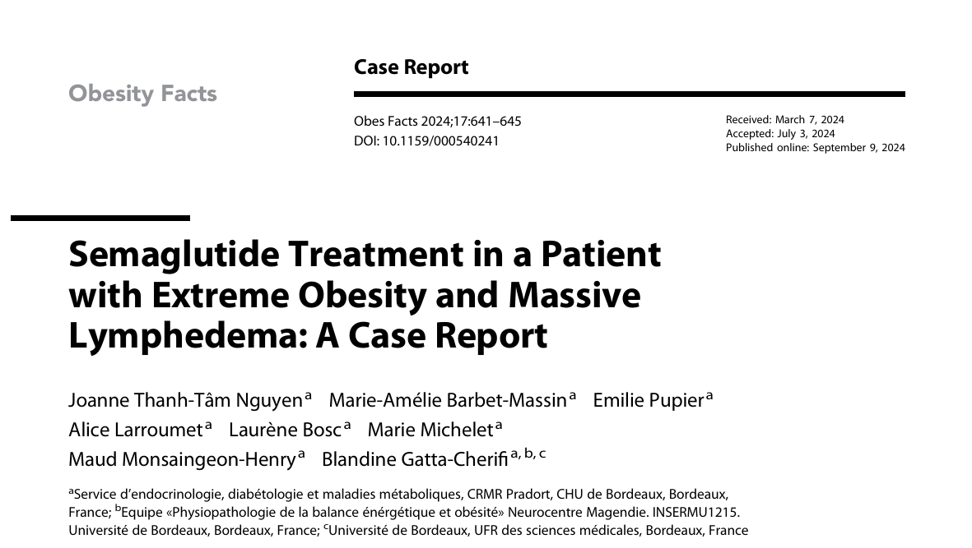
Arş.Gör.Dr. Kürşat ÖZTÜRK
KTÜ Aile Hekimliği

Slide 5
VAKA
43 yaşında erkek hasta
255 kg ağırlığında
165 cm boyunda
BMI: 93,7 kg/m²
Aşırı obezite ve lenfödeminin yönetimi için uzmanlaşmış obezite merkezine başvurdu.

Slide 7
ANAMNEZ
Hastanın çocukluktan bu yana obezitesi mevcut.
Yatağa bağımlı
Ayağa kalkması ve günlük işlerini yapabilmesi ancak başkalarının yardımıyla mümkün olabiliyor.
Efor sarfederken nefes darlığı çekiyor.
Ayakta dururken bacaklarında özellikle de sol bacağında ağrı hissediyor.

Slide 8
ANAMNEZ
Beslenme geçmişine bakıldığında, gün boyunca çoğunlukla lipid açısından zengin veya işlenmiş gıdalarla beslenip öğün başına 2-3 porsiyon tüketmiş.
Son birkaç haftadır ağız ülserleri nedeniyle sadece meyve yiyebiliyor.

Slide 9
VİTAL BULGULAR VE FM
KB: 188/99 mm hg
Nabız:92
Oda havasında satürasyon: % 91
Muayenedeki en belirgin özellik sol bacağındaki masif multifokal lenfödem
Sol bacağının derisi kalınlaşmış, hiperpigmente
Sol bacağında çok sayıda iltihaplı veya kabuklu yara var.
Sağ bacağında hafif lenfödem var.

Slide 10
BULGULAR
Obeziteyle ilişkili komorbiditeleri değerlendirmek için çok sayıda inceleme yapıldı.
Kan testlerinde prediyabet, hafif yükselmiş karaciğer enzimleri ve yükselmiş C-reaktif protein gösterildi.
Ayrıca, makrositer anemi, düşük albümin ve prealbumin konsantrasyonları ve çoklu besin eksiklikleri vardı: A, B9, D vitamini, selenyum ve çinko.

Slide 11
BULGULAR
Akciğer değerlendirmesi, obezite hipoventilasyon sendromuyla birlikte şiddetli obstrüktif uyku apnesi (OSAS) olduğunu ortaya koydu.
Panel genetik testimiz, monogenik obeziteyle bağlantılı 18 gende herhangi bir varyant ortaya koymadı.
Daha sonraki karşılaştırmalı genomik hibridizasyon dizisi, genomunda herhangi bir delesyon veya duplikasyon göstermedi.

Slide 13
VAKANIN SEYRİ
Semaglutid tedavisi, hastanede yatış sırasında haftalık 0,25 mg'da başlatıldı.
Kaldığı süre boyunca, hasta dengeli hastane yemekleri yedi. Kendisi ve ailesi, diyetisyenlerden sağlıklı bir diyet hakkında eğitim ve dokümantasyon aldı.
Lenfödem nedeniyle bacağındaki yaralar için cilt yıkaması yapıldı ve çok katlı bandajlarla kapatıldı.

Slide 14
VAKANIN SEYRİ
Hastaya antihipertansif ilaç, vitamin takviyesi, sürekli pozitif hava yolu basıncı makinesi, oksijen tedavisi uygulandı.
Taburcu olduktan sonra, haftalık semaglutid enjeksiyonlarını (4 hafta boyunca haftada 0,25 mg, ardından haftada 0,5 mg'a çıkarıldı) ve yara bakımını yapmak için hemşirelerle birlikte ev ziyaretleri düzenlendi.
Sonraki aylarda, hasta obezite ve lenfödeminin yeniden değerlendirilmesi için semaglutid tedavisinin 6., 13. ve 28. haftalarında üç kez (3-4 gün) hastanede kaldı.

Slide 15
VAKANIN SEYRİ
Yatış sırasında multidisipliner ekipten koçluk ve destek almaya devam etti. Semaglutid tedavisiyle ilgili olarak, doz 6. haftada haftada 1 mg'a çıkarıldı, bu haftada kilo kaybı zaten başlamıştı.
Hasta ve ailesi diyet önerilerini anlamakta zorluk çekti ve hastanın kilo kaybını desteklemek için yiyecek alımını kısıtlama eğilimindeydi. Bu nedenle doz, daha fazla yetersiz beslenmeyi önlemek için 13. haftada 0,25 mg'a düşürüldü.
Günde 4 kez kullanılmak üzere reçete edilen protein tozuna bu zamanda başlandı.

Slide 16
VAKANIN SEYRİ
Devam eden kilo kaybı nedeniyle, semaglutid dozu hastanedeki takibinin yapıldığı 28. haftada 0,25 mg olarak tutuldu.
28 haftalık semaglutid tedavisiyle hasta 40 kg (toplam vücut ağırlığının %15,7'si) kaybetti, ağırlığını 215 kg'a ve BMI'sini 79 kg/m2'ye düşürdü.
Sol bacağındaki yoğun lenfödem önemli ölçüde iyileşti.6. ve 13. haftalar arasında sol uyluğunun tabanının çevresi 129 cm'den 113 cm'ye (-%12,4) düştü

Slide 17
Kilo kaybı ve fizik tedavi eğitimiyle artık 100 m yürüyebiliyor, giyinebiliyor ve kişisel hijyenini yardım almadan gerçekleştirebiliyordu.
Dinamometreyle ölçülen sağ el kavrama gücü 55,2'den 61,7 kg'a çıktı.
Obeziteyle ilişkili eşlik eden hastalıkları da iyileşti:kan basıncı çift hipertansif tedaviyle kontrol altına alındı, prediyabeti düzeldi ve OSAS'ı klinik olarak daha az şiddetliydi. Ayrıca, karaciğer fonksiyon testleri normalleşti ve CRP seviyeleri düştü
Başlangıçtaki tüm vitamin eksiklikleri takviyeyle çözüldü.

Slide 18
TARTIŞMA VE SONUÇ
Bu klinik vaka, morbid obeziteye sahip bir hastada semaglutidin etkinliğini göstermiştir. 28 haftalık tedaviden sonra, hasta total vücut ağırlığının %15,7'sini kaybetti.Bu, submaksimal dozlar kullanılmasına rağmen önemli bir miktardır ve kilosu son takipte hala düşüş eğilimindeydi.
Ancak, aşırı obeziteye sahip hastalarda GLP1-RA'ların kullanımıyla ilgili çok az veri bulunmaktadır.GLP1-RA'nın etkinliği ve yönetimiyle ilgili daha fazla veriye ihtiyaç duyulmaktadır.
Bu vakanın ikinci önemli noktası, hastanın sol bacağındaki multifokal masif lenfödemin iyileşmesidir, bu tür bir açıklama GLP1-RA tedavisi bağlamında ilk kez yapılmıştır.

Slide 19
Lenfödemindeki azalma muhtemelen semaglutid ile hastanın genel kilo kaybından kaynaklanmaktadır.
GLP1-RA'ların lenfödem üzerinde doğrudan bir etkisi olup olmadığı henüz belirlenmemiştir.GLP1-RA'lar tedavi sırasında inflamatuar belirteçlerin azalmasıyla gösterildiği gibi lenfödemde iyileşme sağlayabilir; belki de bunun lenfödem üzerinde yararlı bir etkisi olabilir.
Bu hasta için,lenfatik kitlelerin cerrahi olarak çıkarılması, kilo kaybının devam etmesiyle gereksiz olacaktır. Ancak, endike ise, büyüklüklerinin azalması nedeniyle uygulanması daha kolay olacaktır.Bu nedenle, cerrahi eksizyondan önce GLP1-RA tedavisiyle kilo kaybı, gelecekteki lenfödem vakalarında düşünülebilir

Slide 20
Sonuç olarak, vaka raporumuz GLP1-RA'nın semaglutid ile tedavisinin aşırı obezite ve MLL'li hastaların tedavisinde etkili olabileceğini göstermektedir.
Bu faydaları elde etmek için, uzmanlaşmış bir obezite merkezinde multidisipliner bir ekibin desteği esastır.Aşırı obezite ve komplikasyonları olan hastaların tıbbi tedavisiyle ilgili daha fazla araştırma, yönetimlerini en iyi hale getirmek için gereklidir.

Slide 22
Dinlediğiniz için teşekkürler..

